Slide 1
Utjecaj metode blokiranja orbitala na karakteristike raspada egzotičnih jezgara
Ines Markulin
Mentor: doc. dr. sc. Tomislav Marketin

Slide 2
Uvod
sinteza elemenata težih od željeza u r-procesu (nuklearna astrofizika)
kompleksan, dinamčan proces - osjetljiva ravnoteža reakcija jakog, elektromagnetskog i slabog međudjelovanja
zahtjeva znanje određenog broja observabli od nekoliko tisuća jezgri duž cijele nuklearne karte
r-proces - uključuje više vrsta nuklearnih reakcija (beta raspadi, uhvat neutrona, itd.)
karakteristično prosječno vrijeme uhvata neutrona -značajno kraće od vremena poluživota
nestabilna jezgra (stvorena uhvatom neutrona) hvata sljedeći neutron prije β-raspada
vremena poluživota β-raspada uključenih jezgri –izravan utjecaj na raspodjelu zastupljenosti elemenata

Slide 3
tijekom trajanja r-procesa pojavljuje se β- odgođena emisija neutrona
značajna u kasnijim fazama – pojave nadmetanje između uhvata neutrona i β-raspada
značajna vremena poluživota β-raspada oko magičnih brojeva neutrona N=50, 82 i 126
diskontinuit energija separacije neutrona
razlog niskog udarnog presjeka za uhvat neutrona
posljedica: pomicanje toka materije r-procesa bliže stabilnosti (jezgre sa znatno većim vremenima poluživota β-raspada)
akumuliranje materije oko magičnih brojeva
stvaranje vrhova u raspodjeli zastupljenosti elemenata = vrhovi u raspodjeli unutar Sunčevog sustava
trajanja r-procesa oko desetak sekundi - vrlo eksplozivan niz reakcija

Slide 4
niz reakcija prestaje s jezgrama koje unutar tog vremena dožvljavaju fisiju (A=260)
gašenjem toka neutrona - počinje više ili manje brz β-raspad nastalih nuklida k liniji stabilnosti
β-raspad prestaje na prvom stabilnom ili metastabilnom nuklidu
određivanja energija vezanja i vremena poluživota neparno-neparnih i neparno-parnih jezgri - > potpuno samo-suglasan mikroskopski teorijski okvir - > relativistički nuklearni funkcional gustoće energije
osnovno stanje: relativistički Hartree-Bogoljubovljev
(RHB) model
pobuđena stanja: proton-neutronska relativistička kvazičestična fazna aproksimacija (pn-RQRPA)

Slide 5
Teorijski formalizam Relativistička teorija srednjeg polja
RMFT- definira atomsku jezgru kao kvantni susutav
nukleoni kao Diracove čestice – međudjeluju izmjenom virtualnih mezona i elektromagnetskog polja (zanemarivanje podstrukture)
1.stupanj slobode modela: slobodni nukleoni mase m kao Diracovi spinori ψ
kulonsko međudjelovanje putem elektromagnetskog polja
2.stupanj slobode: vektorsko polje fotona
dominiraju mezoni: najniže J i T
klasifikacija: J=0 ili J=1, tj. T=0 ili T=1
polja koja čuvaju paritetnu simetriju
proučavanje parno-parnih jezgri - pozitivno osnovno stanje
polje negativnog pariteta ne može doprinositi

Slide 6
ekvivalentna metoda – kovarijantna teorija funkcionala gustoće (DFT)
Kohn-Shamov pristup minimizacije funkcionala energije -određivanje egzaktnog osnovnog stanja nuklearnog sustava
funkcional energije opisuje dinamiku nuklearnog sustava
izvod iz efektivnog lagranžijana
efektivni parametri (mase mezona i konstante njihovih vezanja na nukleone) - prilagodba za reproduciranje globalna svojstva nuklearne materije i nekoliko konačnih jezgara u njihovom osnovnom stanju
nakon prilagodbe parametara model koristimo za različite tipove pobuđenja (kvantitativna razina)

Slide 7
Relativistički Hartree-Bogoljubov model
koncept kvazičestice
kvantni sustav ima osnovno stanje sa minimumom energije i različita pobuđena stanja
Boltzmannova raspodjela: većina relevantnih pobuđenja nalazi se u niskoležećim stanjima – među kojima i kvazičestice te kolektivna pobuđenja
kvazičestica: fenomen, pojavljuje se u sustavu i ne postoji van sustava
zamišlja kao “obučena” čestica, tj. nešto čime je prava čestica okružena i što mijenja ponašanje čestice
kvazičestična pobuđenja: druga (kanonska) kvantizacija (valne funkcije - > matematički operatori stvaranja i poništenja)
stvaranje kvazičestice u stanju iznad Fermijevog = stvaranje čestice u tom stanju
stvaranje šupljine u stanju ispod Fermijevog = poništenje čestice u tom stanju

Slide 8
Bogoljubova transformacija: unitarna transformacija koja omogućava da se iz jedne reprezentacije prijeđe u drugu (također unitarnu kanonsku reprezentaciju)
dijagonalizacija hamiltonijana - > stacionarna rješenja pripadne Schrödingerove jednadžbe
fermionska priroda kvazičestica - > antikomutacijske relacije
fermionski mod “rada” Bogoljubove transformacije – k.operatori izražavaju preko jednočestičnih operatora stvaranja i poništenja
energetski najbolja konfiguracija: svi nukleoni zadnje, otvorene ljuske spareni
preduvjet vezanja nukleona u stanje angularnog momenta J=0: isti l, jednaki apsolutni iznos i suprotni predznak projekcije m (veliki prostorni preklop valnih funkcija)
RHB model -relativističko poopćavanja HFB teorije zbog kvantizacije mezonskih polja za uključenje korelacije sparivanja na mikroskopski način

Slide 9
osnovno stanje jezgre: generalizirana Slaterova
determinanta
generalizirana matrica gustoće
ukupna energija sustava u RHB modelu
funkcional energije sparivanja
interakcija u pp-kanalu dvočetsičnog sparivanja
matrica gustoće
tenzor sparivanja
mezonsko polje

Slide 10
preko varijacijskog principa raspisuju se vremenski ovisne HB jednadžbe gibanja
generalizirani hamiltonijan se dobije kao derivacija funkcionala energije s obzirom na generaliziranu gustoću R
osnovno stanje se određuje HB jednadžbama (statički limes vremenski ovisne jednadžbe)
dijagonalizacija hamiltonijana
kemijski potencijal
svojstvene vrijednosti =kvazičestične E
svojstveni vektori= k. valne funkcije

Slide 11
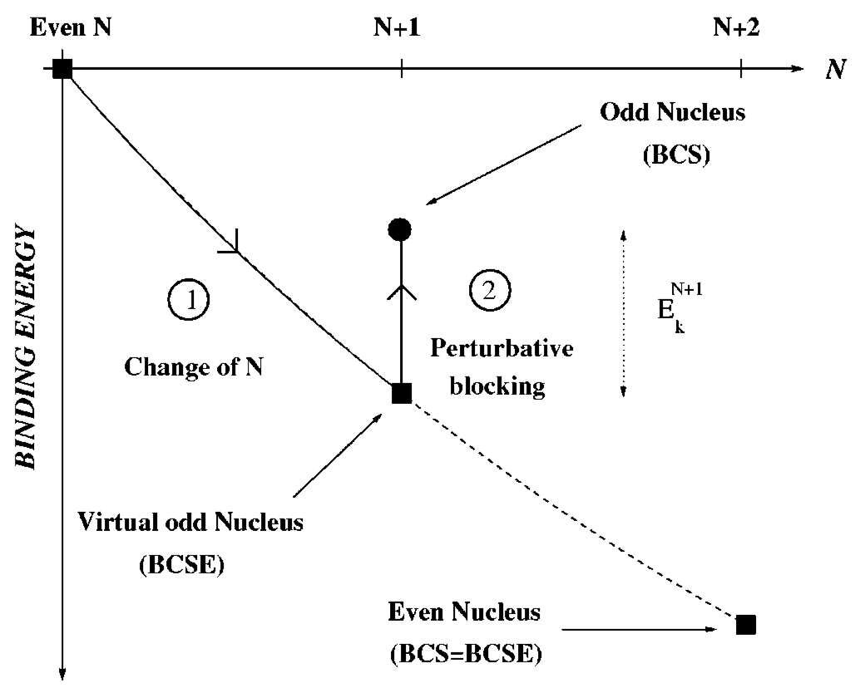
Metoda blokiranja
novi prostor - > izbor kvazičestice
- > stanje sa točnim br. čestica
BCSE: stanje kreirano kao paran prostor bez kvazičestičnih pobuđenja, bez slamanja invarijantnosti na vremenski obrat (neparni prosječnim brojem čestica)
energija BCS prostora N sparenih čestica
razlika energija sa neparnim susjedom
najniža E kvazičestice

Slide 12
QRPa izračun
potpuno mikroskopski teorijski okvir temeljen na funkcionalu relativističke nuklearne gustoće energije (RNEDF)
osnovni okvir koristi samodosljedno prosječno područje za nukleone i za minimalnu grupu mesonskih područja
izoskalarni skalar σ meson, izoskalarni vektor ω meson, izovektorski vektor ρ meson
dopunjeni elektromagnetskim poljem
RHB-efekti sparivanja u jezgri otvorene ljuske
D3C* parametrizacija: parametri modela za spajanje ovisno o gustoći i masi mesona (vremena poluživota β-raspada u mediju i teškoj jezgri)
Gogny interakcijom konačnog dosega i D1S parametrizacijom: korelacije sparivanja (jezgre otvorene ljuske)
pobuđena stanja: proton-neutron relativističke kvazičestične nasumične fazne aproksimacije (pn-RQRPA)

Slide 13
kvazičestični parovi mogu biti spareni do dobrog angularnog momenta i matričnih jednadžbi od pn-RQRPA kao (sferična simetrija)
matrični el. prijelaza između osnovnog stanja roditelja i pobuđenog stanja kćeri (inducirano operatorom )
X i Y amplitude dobivene rješavanjem pn-RQRPA jednadžbi
dio za sparivanje iz Gogny sile (kanal T=1 za pn-RQRPA)
operatori izmjene spina i izospina
grupa D1S parametara

Slide 14
T=0 proton-neutron interakcija sparivanja jezgre otvorene ljuske: kombinacija kratko-dosežnog odbojnog Gaussiana sa slabijim daleko-dosežnim Gaussianom
domet od dva Gaussiana su uzeta iz Gogny interakcija
relativne snage
(kako bi sila bila odbojna na malim udaljenostima )
ukupna snaga
najbolji mogući opis dostupnih podataka za vremena poluživota

Slide 15
Vrijeme poluživota
vrijednost vremena poluživota β-raspada
(prijelaz između početnog i konačnog nuklearnog stanja)
maksimalna energija e
aproksimacija
form faktor C(W) ograničen Gamow-Tellerovom vjerojatnosti prijelaza C(W)=B(GT) kod raspada

Slide 16
matrični element je smanjen u skladu sa operatorom spina σ korišteći samo Condon-Shortley faznu konvekciju
suma ide preko svih nukleona
izospinski operator spuštanja
slaba aksijalan konstanta sparivanja
form faktor prvog zabranjenog prijelaza
faktori su kompleksne kombinacije matričnih elemenata komponenti operatora spin-dipol prijelaza i relativističkih korekcija

Slide 17
Rezultati
energije vezanja i vremena poluživota za četri izotropna lanca s obzirom na broj neutrona
vrijednosti su izračunate za neparno-parne i neparno-neparne jezgre za dva slučaja (sa blokiranjem i bez)
koristili smo jezgre željeza Fe (Z=26)
kobalta Co (Z=27)
kroma Cr (Z=24)
mangana Mn (Z=25)

Slide 18
Energije vezanja
energija koju je potrebno uložiti da se svih Z protona i N neutrona izdvoji iz jezgre
sve jezgre čiji je broj nukleona A > 30 energija vezanja po nukleonu je konstantna
neobično jer bi trebala rasti linerano sa brojem nukleona A
saturacija -> svaki nukleon međudjeluje samo sa nekoliko najbližih susjeda (karakteristika interakcija kratkog dosega)
slika: uspoređene su energije vezanja jezgara četiri izotopna lanca (dobivene sa i bez upotrebe metode blokiranja orbitala) sa eksperimentalnim podatcima
željezo (Z=26, A=61-80), kobalt (Z=27,A=63-79),
krom (Z=24, A=57-70) i mangan (Z=25 ,A=59-73)

Slide 19
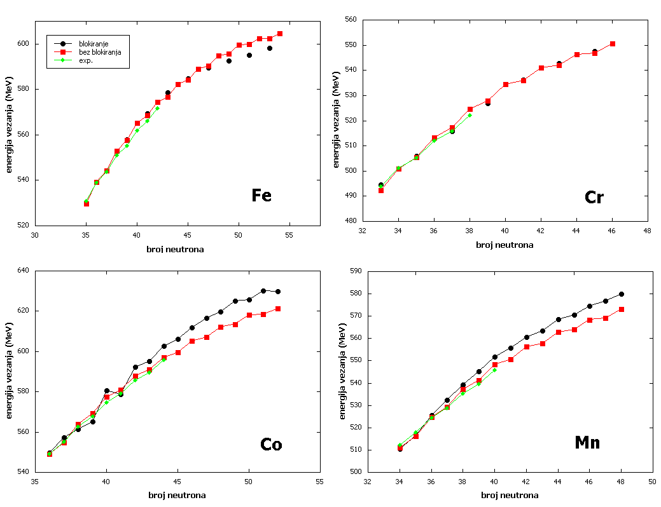

Slide 20
željezo i krom: poklapanje vrijednosti dobivenih metodom blokiranja i bez nje sa eksperimentalnim podatcima
bolje za manji broj nukleona (Fe A=61-63, Cr A=63-65)
kobalt i mangan: grafovi prikazuju male razlike izračunatih vrijednosti za obje metode od eksperimentalnih
ona bez blokiranja pokazuju ipak bolje slaganje
bolje za manji broj nukleona (Co A=57-60, Mn A=59-62 )
zadnje dvije dobivene vrijednosti ovim metodama veće od onih iz eksperimenta

Slide 21
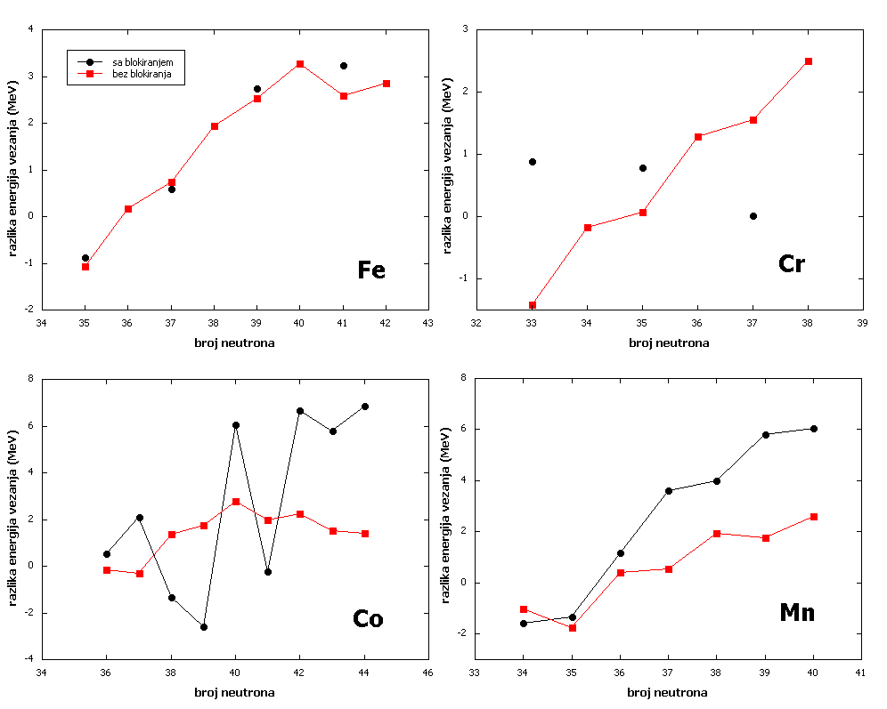

Slide 22
razlika energija vezanja dobivena sa blokiranjem orbitala ili bez i energija dobivenih u eksperimentu
veća razlika u slučaju blokiranja (izraženije za izotope kobalta i mangana, neparan broj protona)
porastom broja neutrona povećavaju se i skokovi (razlike teorijskih vrijednosti od eksperimentalnih)
kod željeza razlike su slične u oba slučaja, što za ostale elemente nije slučaj

Slide 23
metoda blokiranja daje bolje rezultate za slučaj jezgri sa parnim brojem protona
neparan broj protona: postoji manje odstupanje, ali i dalje dobro prate eksperimentalne vrijednosti
svi modeli imaju tendenciju davati sve lošije rezultate kako se udaljavamo od doline stabilnosti
izotop željeza: razlika se pojavljuje tek na N = 50 -> moguć utjecaj zatvorene ljuske
neparne jezgre: moguće zbog zanemarene interakcije između valentnih nukleona
prosječna i standarna devijacija

Slide 24
 | r (blok) | r (bez) | σ (blok) | σ (bez)
Fe (Z=26) | 1.42 | 1.63 | 1.66 | 1.34
Co (Z=27) | 2.65 | 1.40 | 3.52 | 0.97
Cr (Z=24) | 0.57 | 0.64 | 0.39 | 1.29
Mn (Z=25) | 2.53 | 0.64 | 2.93 | 1.48
željezo i krom (paran broj p): u prosjeku metoda blokiranja orbitala daje bolje rezultate od one bez
paran proton i jedan neutron viška, metoda blokiranja radi sasvim dobro
kobalt i mangan (neparan broj p): metoda blokiranja se raspada
najvjerojatniji razlog: kod neparno-neparnih jezgri ne uzima se u obzir dodatna interakcija između tog posljednjeg neparnog protona i posljednjeg neutrona
standarna devijacija za metodu blokiranja veća je za izotope sa neparnim brojem protona, ali u slučaju izotopa kroma je značajno manja

Slide 25
Vremena poluživota
slika: usporedba vremena poluživota za četiri izotropna lanca (sa i bez upotrebe blokiranja) sa eksperimentalnim podatcima
željezo (Z=26, A=61-80), kobalt (Z=27, A=63-79),
krom (Z=24, A=57-70) i mangan (Z=25, A=59-73)

Slide 26
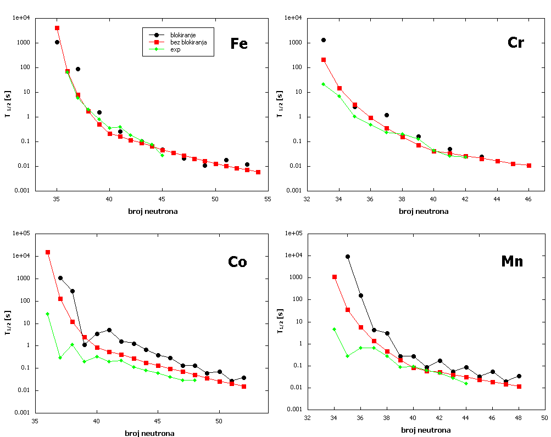

Slide 27
željezo i krom: dobro slaganje dobivenih rezultata sa eksperimentalnim
za veći broj neutrona poklapanje rezultata sa i bez blokiranja se povečava, a smanjuje ono sa eksperimentalnim
kobalt i mangan: veće razlike među rezultatima
najveće vrijednosti dobivene blokiranjem, a one eksperimentalne najmanje, model daje (sa blokiranjem i bez) više vrijednosti od stvarnih

Slide 28
 | r (blok) | r(bez) | σ (blok) | σ (bez)
Fe (Z=26) | 0.30 | -0.08 | 0.46 | 0.17
Co (Z=27) | 1.25 | 0.82 | 0.83 | 0.84
Cr (Z=24) | 0.66 | 0.21 | 0.60 | 0.34
Mn (Z=25) | 1.13 | 0.61 | 1.28 | 0.82
za jezgre sa parnim brojem protona prosječna devijacija za blokiranje je manja od one sa neparnim brojem protona, ali su te vrijednosti ipak veće od onih bez blokiranja
kod računanja vremena poluživota bolja metoda je ona bez blokiranja orbitala
najmanje standarne devijacije imaju željezo i krom, kao i prosječne devijacije

Slide 29
Zaključak
izračunate energije vezanja i vremena poluživota za četri izotopna lanca (željezo, kobalt, krom i mangan) pokazala su da metoda blokiranja orbitala daje dobre rezultate u slučaju parnog broja protona (čak i bolje od metode bez blokiranja)
za neparan protonski broj Z ipak je bolja metoda bez blokiranja
obje metode pokazuju dobro slaganje sa eksperimentalnim vrijednostima, ali ipak postoje odstupanja, posebice za veće vrijednosti masenog broja A, i ono postaje veće za jezgre neparnog Z

Slide 30
Željela bih se zahvaliti svom mentoru
doc. dr. sc. Tomislavu Marketinu na uloženom znanju i vremenu za nastanak ovog rada, te na svim konstruktivnim kritikama i savjetima.

Slide 31
Hvala na pažnji!

